Slide 1
EM Bases e Métodos

Slide 2
Bases mais frequentes
Global Entrepreneurship Monitor (GEM) – Múltiplos países
Panel Study of Entrepreneurial Dynamics (PSED) – EUA

Slide 3
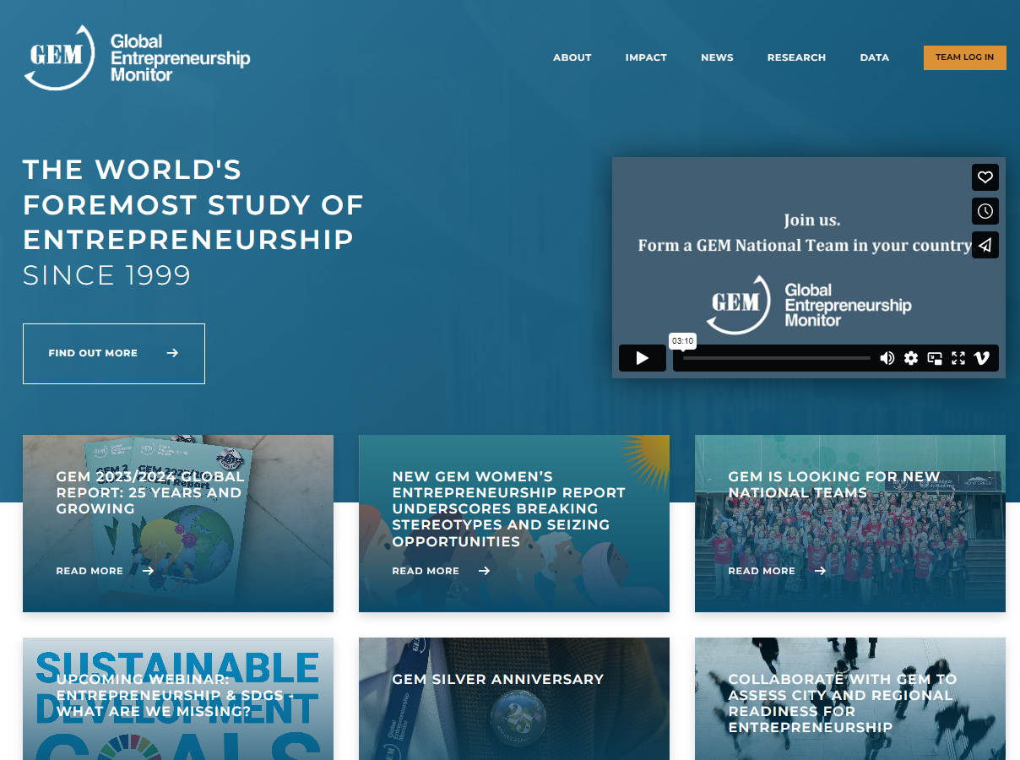

Slide 4
Sobre a base
Frequência: anualmente, de 2001 a 2023, para países participantes
Disponibilidade: Base agregada pública, microdados são disponíveis publicamente depois de 3 anos
Existem duas bases:
Framework de Condições Empreendedoras (National Expert Survey - NES): respondida por especialistas, sobre percepções acerca das condições para se empreendedor no país;
Atitudes e Comportamento Empreendedor (Adult Population Survey - APS): respondida por empreendedores, sobre parcela da população empreendendo ou iniciando um negócio, motivações e percepções sobre o valor de empreender no país;
Geralmente, as bases do GEM são usadas conjuntamente a outros levantamentos.
Mais informações em: https://www.gemconsortium.org/data

Slide 5
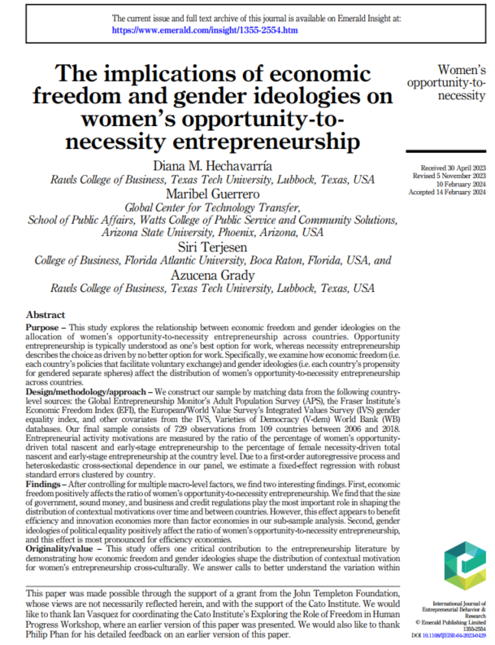
As implicações da liberdade econômica e ideologias de gênero no empreendedorismo de oportunidade/necessidade por mulheres
Objetivo: Explorar a relação entre liberdade econômica e ideologias de gênero na alocação de empreendedorismo por mulheres dos tipo oportunidade/necessidade entre países
Amostra: 709 observações de 109 países entre 2006 e 2018. Aplicou análise de regressão com efeitos fixos e dados em painel.
Variável dependente
Razão entre Empreendedorismo por Necessidades e Oportunidades realizado por mulheres oriundo da GEM-APS (Female/Male Opportunity-Driven TEA Ratio)

Slide 6
As implicações da liberdade econômica e ideologias de gênero no empreendedorismo de oportunidade/necessidade por mulheres
Explorar a relação entre liberdade econômica e ideologias de gênero na alocação de empreendedorismo por mulheres dos tipo oportunidade/necessidade entre países
Amostra: 709 observações de 109 países entre 2006 e 2018. Aplicou análise de regressão com efeitos fixos e dados em painel.
Variável dependente
Razão entre Empreendedorismo por Necessidades e Oportunidades realizado por mulheres oriundo da GEM-APS (Female/Male Opportunity-Driven TEA Ratio)

Slide 7
As implicações da liberdade econômica e ideologias de gênero no empreendedorismo de oportunidade/necessidade por mulheres
Variáveis independentes
Liberdade econômica, medida do Fraser Institute.
Índice de igualdade de gênero do World Values Survey (IVS-WVs)
Controle
Instituições regulatórias de gênero (Women Business and Law – WB); Liberdades civis de mulheres (V-dem); PIB; Percentual de mudança do PIB; Percentual de mulheres no mercado de trabalho; Percentual de mulheres desempregadas; População feminina; Secularismo (IVS-WVs); índice de liberdade sexual (IVS-WVs)
Naqueles casos em que não havia dado para um ano, aplicou-se um método de imputação de dados

Slide 9
O que estes estudos têm em comum?
O GEM, por si só, não é suficiente para estas pesquisas. Por isso, eles empregam a conexão com outros repositórios.
Onde devemos avançar?
...

Slide 10






Obrigado!
lapeiufg@gmail.com
lapei.face.ufg.br
facebook.com/lapeiufg
instagram.com/lapeiufg
bit.ly/LAPEInoYouTube

